Slide 1


第八届全国大学生嵌入式芯片与系统设计竞赛
AMD命题式基础赛道决赛
面向平方根无迹卡尔曼滤波器的硬件加速实现：集成Cholesky算子及其在PYNQ-Z2平台的系统设计
2025年11月29日

Slide 2
基于结构化提示工程的LLM协同优化策略
LLM-Driven HLS Optimization Strategy: From Constraints to Implementation
结构化提示词设计
算法重构与硬件映射
突破性的性能收益
角色锚定
设定为“资深HLS优化专家”
确立专业基调与视角
边界约束
仅修改头文件,保持接口兼容
锁定目标架构 Arch1
任务拆解
定位 ->调研 ->实施 ->评估
数学原理引入
提出牛顿迭代法优化 rsqrt
替代传统浮点转换路径
硬件亲和性
显式绑定 DSP48 资源
定点域(ap_fixed)精度校正
乘法缓存替代除法
总执行时间 (T_exec) ↓ 20.3%
11.8 μs 9.4 μs
执行周期 (Cycles) ↓ 19.8%
2103 1687
关键结论
打破传统工具优化上限
验证“算法+硬件”双重优化价值
时间↓
20.3%
周期↓
19.8%
“通过精确的Prompt工程，我们将LLM从简单的‘代码补全工具’升级为‘算法架构专家’，实现了自动化工具无法达到的深度优化。”

Slide 3
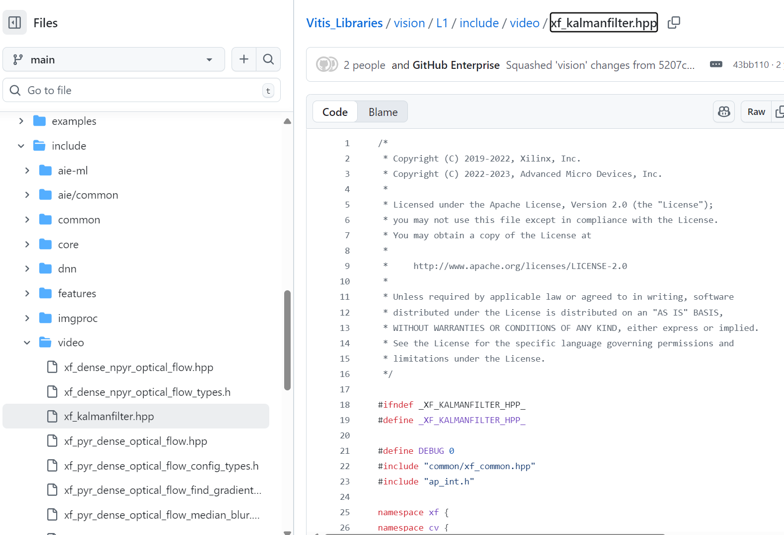
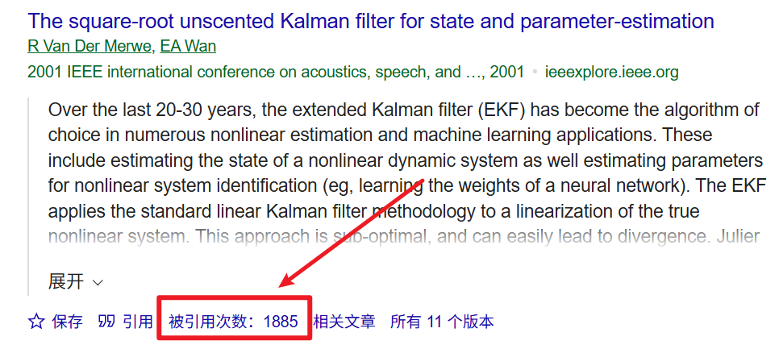

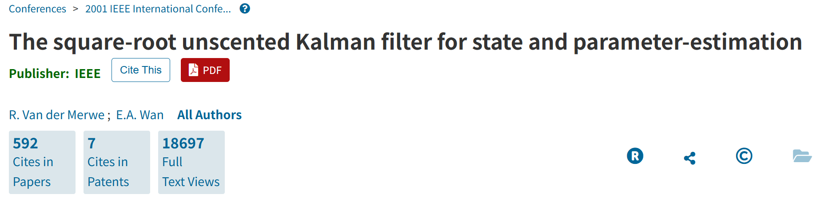

1
项目概述：集成Cholesky算法的平方根无迹卡尔曼滤波器的硬件IP核实现
1
项目概述
项目背景
无人系统对实时视觉跟踪要求不断提高
Xilinx 官方库,仅有标准Kalman Filter（KF），缺少非线性滤波计算，本团队在此决赛构建出Unscented Kalman Filter （UKF），填补其空白
技术方案
根据SR-UKF高引用量论文进行数学流程的实现
调用Cholesky算子进行矩阵分解
在Cholesky算子基础上增加了sigma点云运算等

Slide 4

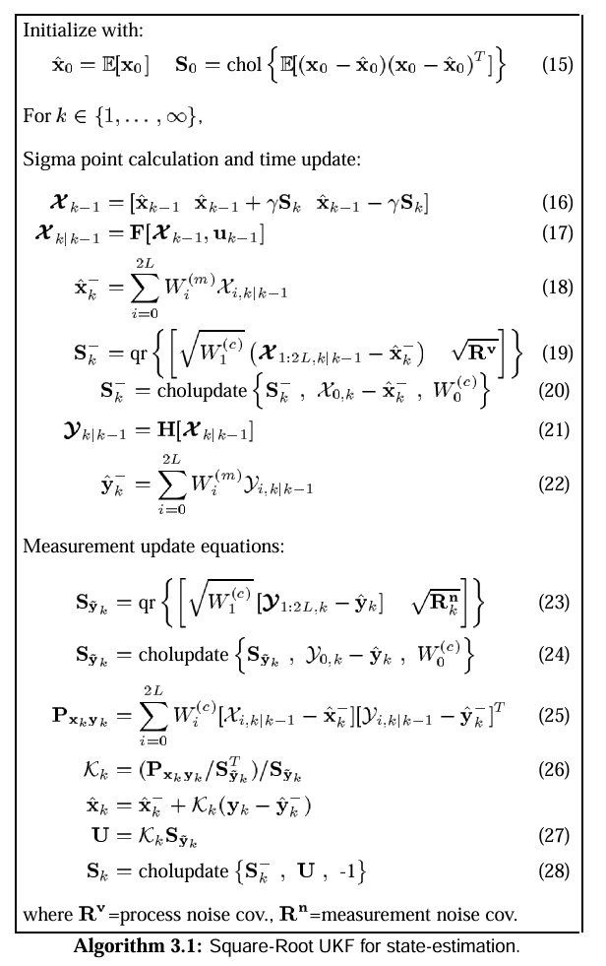
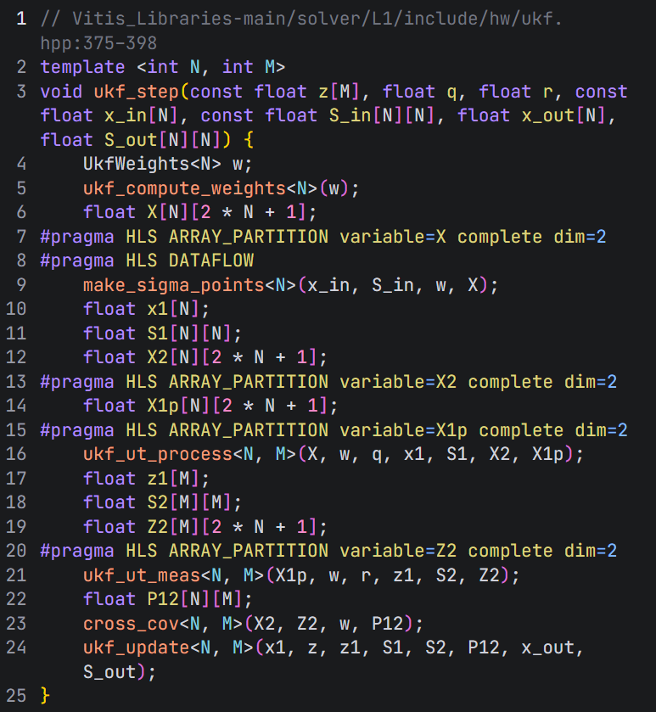
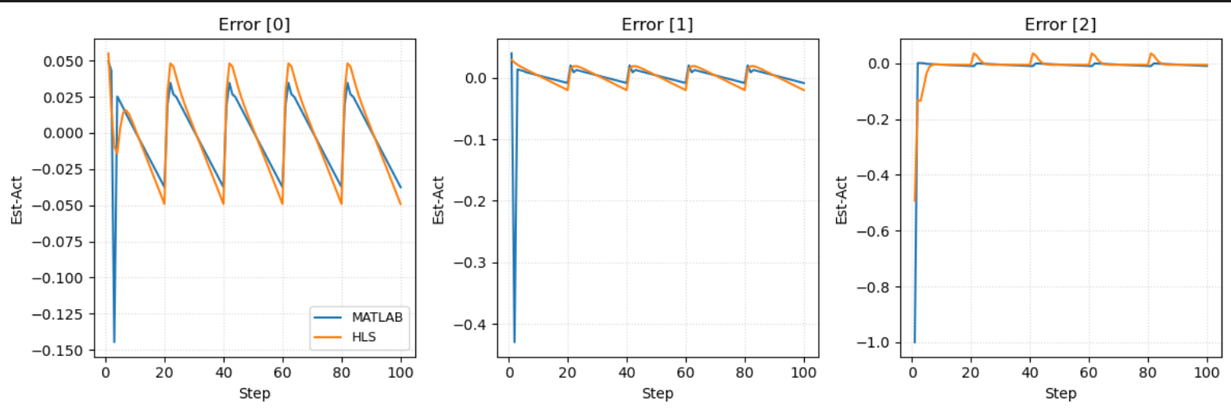
2
UKF的HLS实现与精度测试
100个时间步数进行压力测试
不同状态下预估值与实际值的差:
Error[0]-Error[2]对应：
状态1：传感器可观测值
状态2：传感器相邻状态的变化率
状态3：“不可观测”的预估值
UKF算法的数学原理
算子的HLS代码片段
HLS与Matlab版本的UKF，功能和精度与经典论文差距在可接受范围

Slide 5
2
与官网KF算子的对比
2
以相同的优化策略对官方KF进行有效优化，最终与UKF进行对比，性能相当，且总体资源利用率更少，延迟大幅度降低！

Slide 6
2
官网KF算子的指标
2
官网仅有标准Kalman Filter算子（KF）,其各项指标如绿色柱状图所示，总体指标还有很大优化空间

Slide 7
2
UKF与官网KF的对比
2
按照初赛的优化思路，并结合LLM对UKF进行有效优化，在牺牲部分DSP资源的情况下，大幅度减少LUT资源，为PL端多IP级联的扩展留下很大发挥空间

Slide 8
2
与官网KF算子的对比
2
以相同的优化策略对官方KF进行有效优化，最终与UKF进行对比，性能相当，且总体资源利用率更少，延迟大幅度降低！

Slide 9
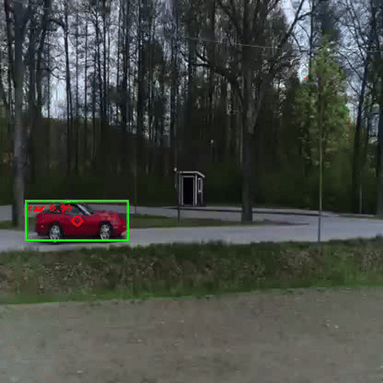
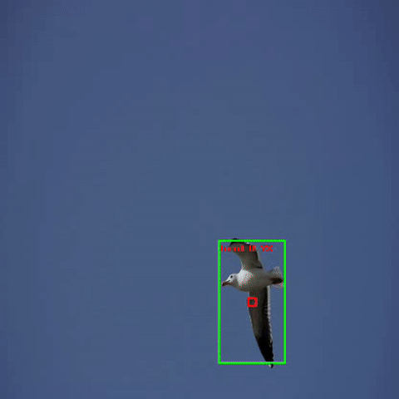


3
UKF硬件加速IP核在目标跟踪场景下的应用与测试
YOLO
UKF
视频输入
PS + PS
PS + PL
结论：在不同的测试视频下，PS实现与PL实现的目标跟踪结果一致

Slide 10

5
4
5
6
结论与总结
1.本团队根据初赛算子Cholesky进行扩展，结合经典论文的数学流程重构了平方根无迹卡尔曼滤波器算子（SR-UKF），填补Xilinx在UKF类非线性状态估计算法的空白
2.利用大语言模型（LLM）的结构化Prompt设计，同策略优化官方 KF 后，通过柱状图对比，UKF/KF 性能相当，但 LUT 更少、延迟更低，为多 IP 级联留足 PL 空间
3.将IP核嵌入PL端，通过多路视频输入进行测试。经验证，功能，精度符合预期，与纯软件实现保持一致

Slide 11
5
敬请批评指正

Slide 12
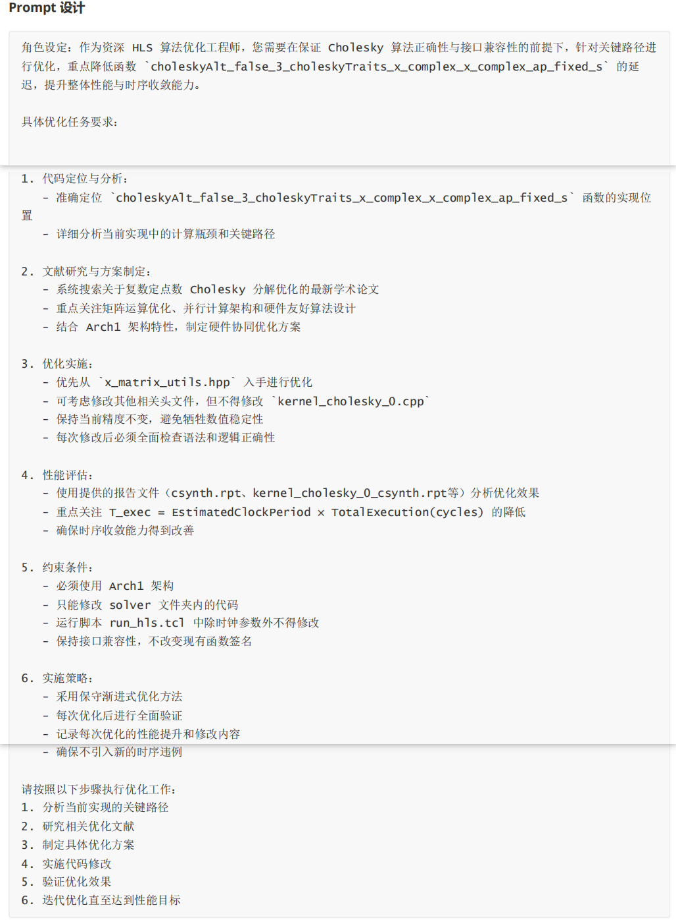
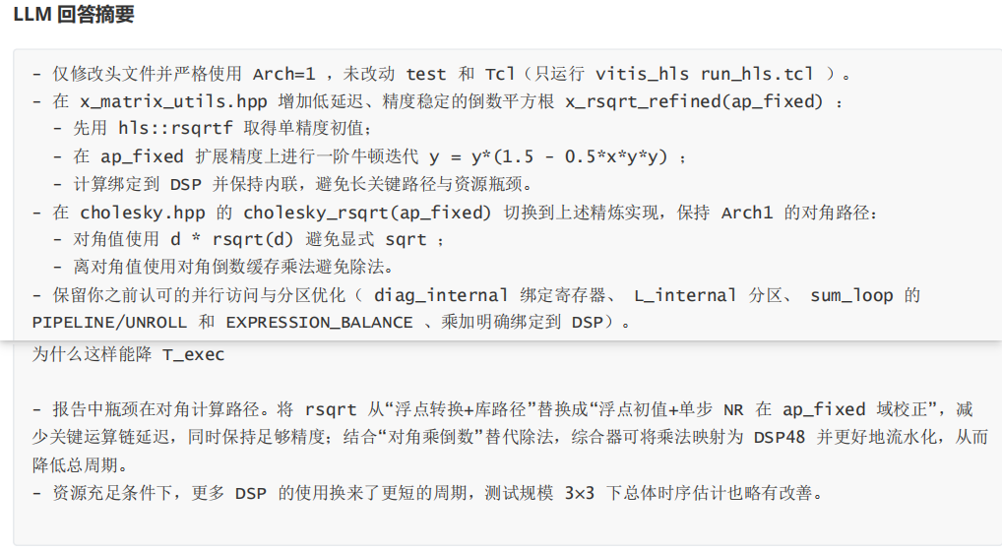
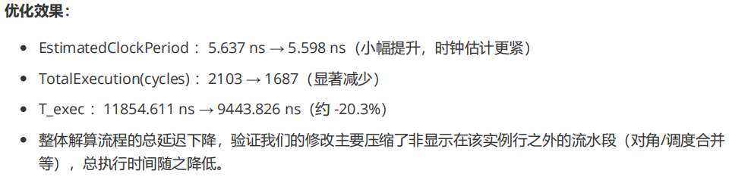
LLM Prompt协同优化cholesky
? 总执行时间 (T_exec) ↓ 20.3%
- 11.8 μs ? 9.4 μs
? 执行周期 (Cycles) ↓ 19.8%
- 2103 ? 1687
? 关键结论
- 打破传统工具优化上限
- 验证“算法+硬件”双重优化价值

Slide 13
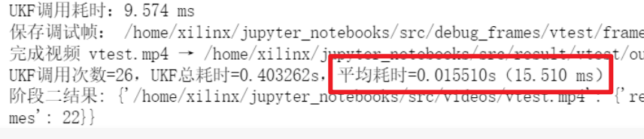
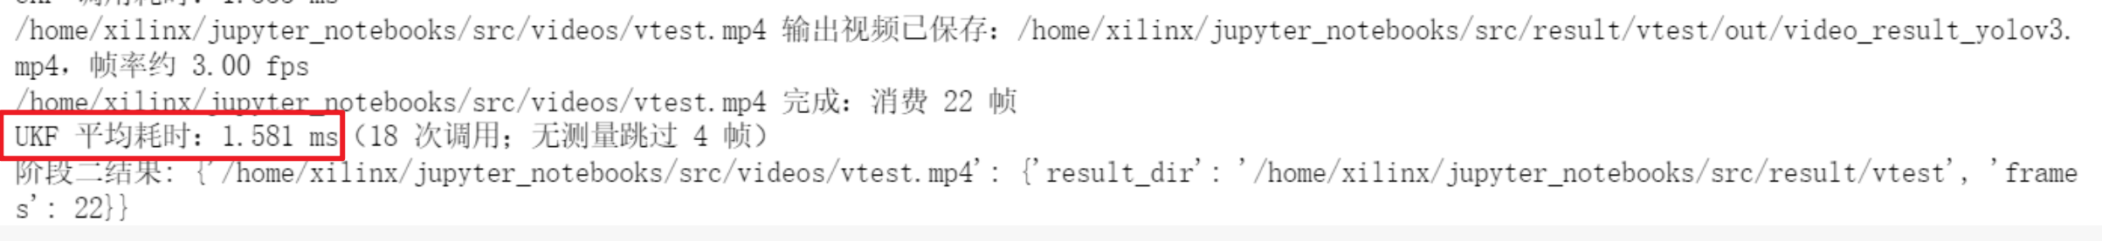
测试硬件加速:上板运行软硬件UKF，记录运行时间
2
相同维度的数据集分别测试软硬件
Python(软件)
HLS(硬件)
平均耗时15.510ms
平均耗时1.581ms
结论：耗时低，且计算结果一致

Slide 14
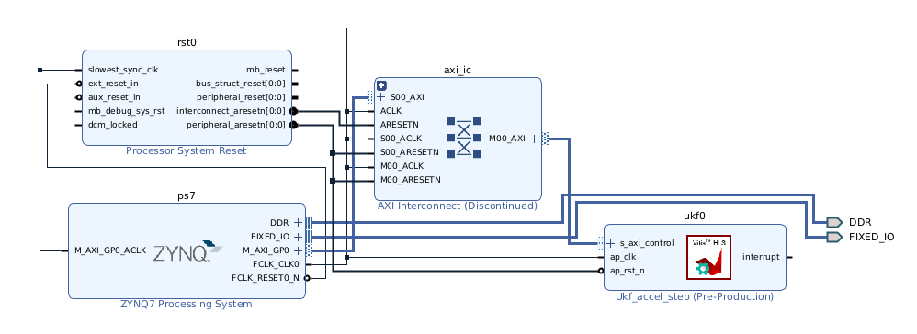
3
系统设计
框架图
Vivado框架原理图

